Slide 1
OUTLOOK FINANCE 2024
Sala Piemonte Unione Industriali Torino
24.01.24

Slide 2
Il sottile equilibrio tra sostenibilità ed AI
Minaccia o opportunità ?
Cosa può fare l’intelligenza artificiale per l’economia e l’ambiente ?
Proiezioni future dell’impatto della AI su GDP, emissioni GHG e lavoro nel mondo
Fonte: pubblicazioni varie «Big Four»
Poco è stato fatto fino ad oggi per mettere in «connessione» l’era attuale, post industriale, e quella futura della AI
L’uso della AI e della tecnologia complementare ad essa può permettere di raggiungere diversi obiettivi in ambito ESG e non solo
Per raggiungere questi risultati molto deve essere fatto, sia in termini di cultura della AI che in investimenti in infrastrutture
OUTLOOK FINANCE 2024
Torino, Unione Industriali, 24 gennaio 2024

Slide 3
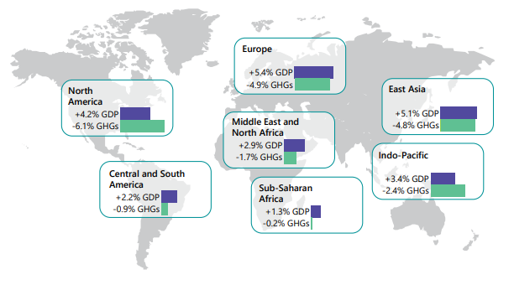
Il sottile equilibrio tra sostenibilità ed AI
Minaccia o opportunità ?
Le sfide che ci pone di fronte l’avvento della AI
Persone
Nuovo paradigma del lavoro
Mancanza di cultura AI
Proiezioni future dell’impatto della AI su GDP e emissioni GHG
Processi
Complessità nel coniugare tecnologia e business
Mancanza di politiche e regolamenti
Poco focus nell’indirizzare soluzioni AI responsabili
Dati
Qualità del dato
Mancanza di dati contestualizzati
Tecnologia
Disponibilità di strumenti AI semplici
Iniquità geografica delle infrastrutture AI
Fonte: pubblicazioni varie «Big Four»
OUTLOOK FINANCE 2024
Torino, Unione Industriali, 24 gennaio 2024

Slide 4
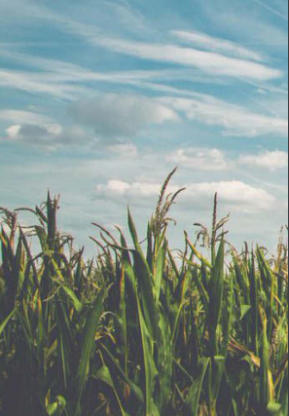
Il sottile equilibrio tra sostenibilità ed AI
Minaccia o opportunità ?
Abilitatori e raccomandazioni
Facilitare vere e proprie collaborazioni multidisciplinari
Permettere un adeguato accesso alle tecnologie AI abbattendo le correnti barriere
Ipotizzare un uso della AI in termini responsabili e sociali
Permettere up-skilling delle risorse e una migliore connessione tra mondo accademico e produttivo
OUTLOOK FINANCE 2024
Torino, Unione Industriali, 24 gennaio 2024

